Slide 1

МИНОБРНАУКИ РОССИИ
Федеральное государственное бюджетное образовательное учреждение
высшего образования
«МИРЭА – Российский технологический университет»
РТУ МИРЭА
Отчет по практической работе
по дисциплине
«Моделирование бизнес-процессов»
Практическое задание №21
Задание №1
Выполнил студент группы ИМБО-02-22 | Ким К.С.
Преподаватель | кпн, Геращенко Л.А.

Slide 2
Цель занятия
построение процессно-событийной модели на основе выданного варианта.
Постановка задачи
а) сформировать текстовое описание на основе наименования процесса и трех его крупных (сложных) функций, определив роли (возможно, организационные единицы). При формировании текстового описания учесть, что сложные функции должны быть декомпозированы;
б) построить процессно-событийную модель верхнего уровня, провести декомпозиции сложных функций, обеспечить ветвление с применением логических правил;
в) подготовить презентацию для публичной защиты бизнес-процесса, защитить полученную модель.

Slide 3
Вариант модели
Вариант 10 – Организовать выполнение проектных работ
принять заказ
провести проектные работы
получить экспертное заключение по проектным работам

Slide 4
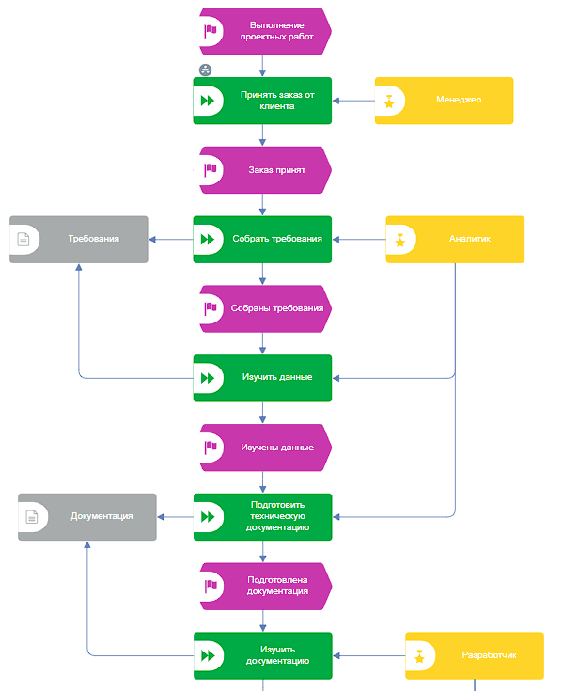
Результат построения
Рисунок 1 – Процессно-событийная модель «Выполнение проектных работ» (часть 1)

Slide 5
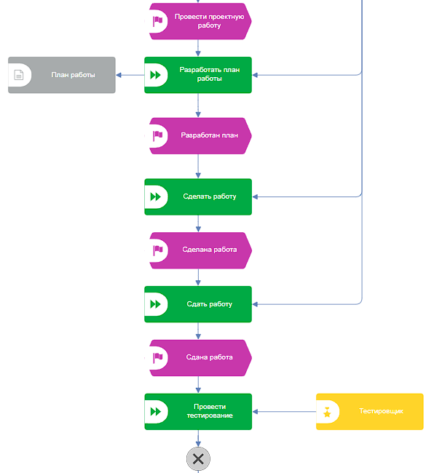
Результат построения
Рисунок 2 – Процессно-событийная модель «Выполнение проектных работ» (часть 2)

Slide 6
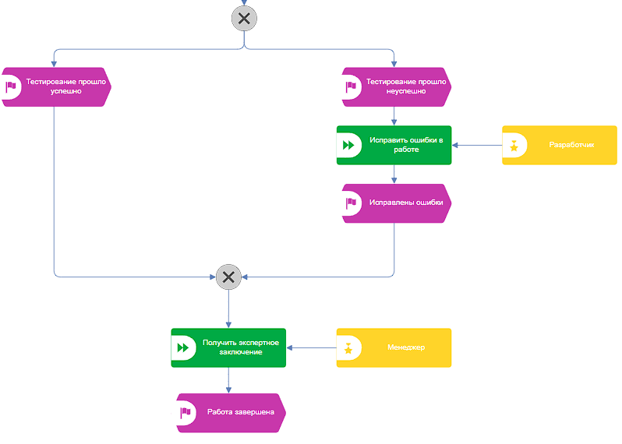
Результат построения
Рисунок 3 – Процессно-событийная модель «Выполнение проектных работ» (часть 3)

Slide 7
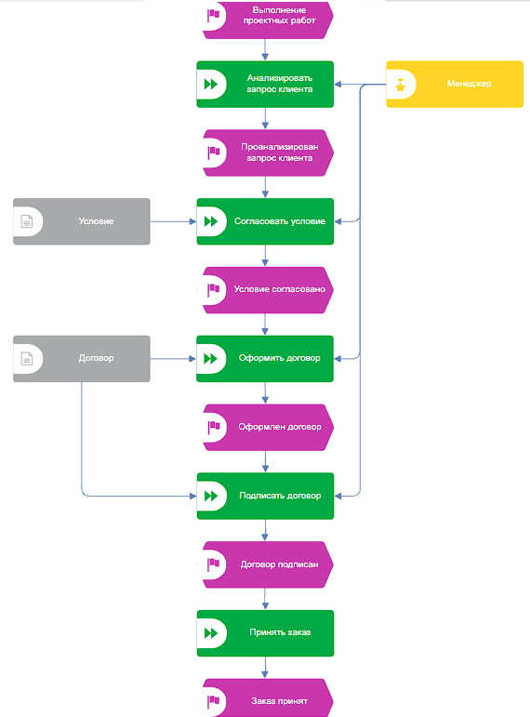
Результат построения
Рисунок 4 – Декомпозиция «Принять заказ от клиента»

Slide 8
Список использованных источников и литературы:
Размещенное в СДО как «Моделирование бизнес-процессов_Лекция» исправленное и дополненное учебное пособие по «Моделированию бизнес-процессов» [Электронный ресурс]: учебное пособие / Ю. В. Кириллина, И. А. Семичастнов. — М.: РТУ МИРЭА
Долганова О. И., Виноградова Е. В., Лобанова А. М. Моделирование бизнес-процессов [Электронный ресурс]: Учебник и практикум для вузов. - Москва: Юрайт, 2020. - 289 с – Режим доступа: https://urait.ru/bcode/450550
Каменнова М. С., Крохин В. В., Машков И. В. Моделирование бизнеспроцессов. В 2 ч. Часть 1 [Электронный ресурс]: Учебник и практикум для вузов. - Москва: Юрайт, 2021. - 282 с – Режим доступа: https://urait.ru/bcode/469152
Грекул В. И., Коровкина Н. Л., Левочкина Г. А. Проектирование информационных систем [Электронный ресурс]: Учебник и практикум для вузов. - Москва: Юрайт, 2020. - 385 с – Режим доступа: https://urait.ru/bcode/450997

Slide 9
Спасибо за внимание!

